Slide 1









Lembar Kerja
Sesi BEREHAN
Pelatihan Guru Penggerak JABAR
Implementasi
Pembelajaran Berpusat pada Siswa
Aip Sutisno, S.Pd.
NIP 197604082022211006
Unit Kerja: SMK Negeri 1 Panyingkiran
2024

Slide 2



Rencana Tindak Lanjut
aksi nyata sesi berehan
Implementasi
Pembelajaran Berpusat pada
Siswa

Slide 3



Tujuan
untuk memastikan bahwa setiap siswa dapat mencapai potensi maksimal mereka dan merasa termotivasi dalam proses belajar.

Slide 4
Tahap persiapan
Merencanakan materi aksi nyata dengan rekan sejawat:
1. Menentukan materi dan kebutuhan Belajar Siswa, meliputi:
-. Kesiapan Belajar Siswa
-. Minat Siswa
-. Profil Belajar Siswa
2. Pelaksanaan :
Tempat :
Kampus SMK Negeri 1 Panyingkiran
Hari/Tanggal :
Jum’at, 6 September 2024
Waktu :
Pukul 13.00 s.d 15.30 WIB

Slide 5
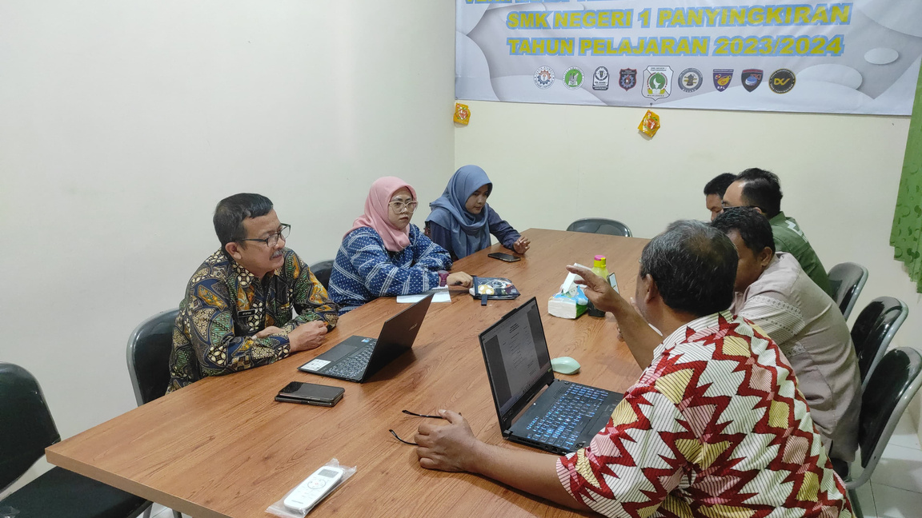
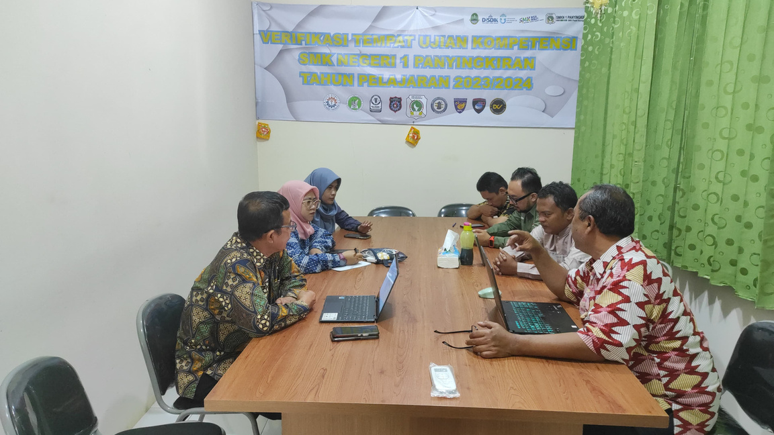
Dokumentasi kegiatan Persiapan

Slide 6
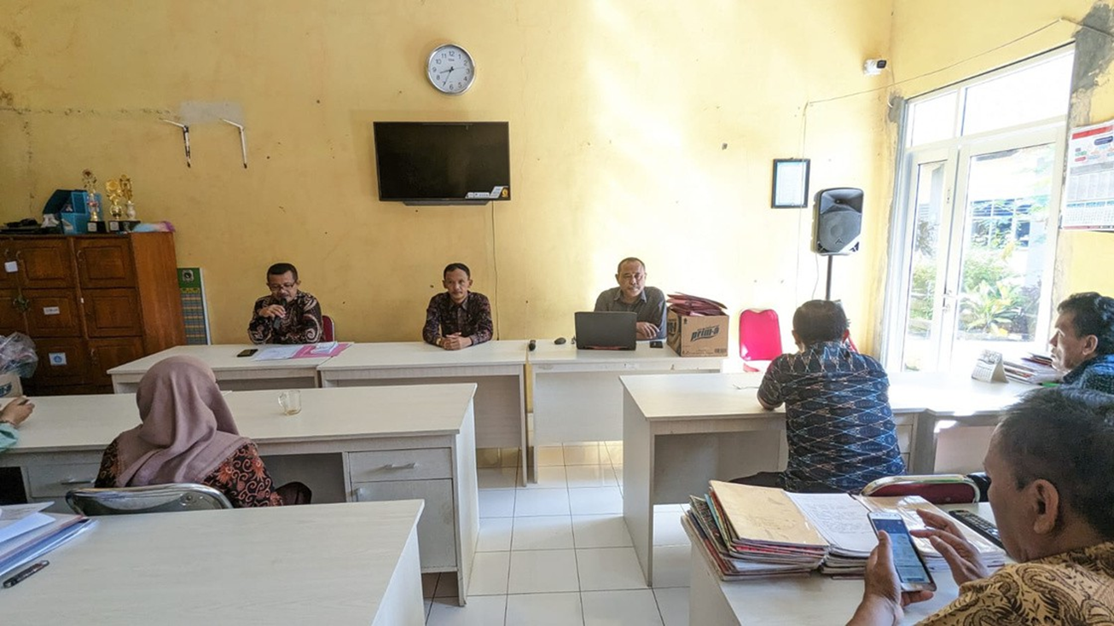
tahap pelaksanaan
Melaksanakan Presentasi/
Diseminasi Pembelajaran Berpusat pada Siswa

Slide 7


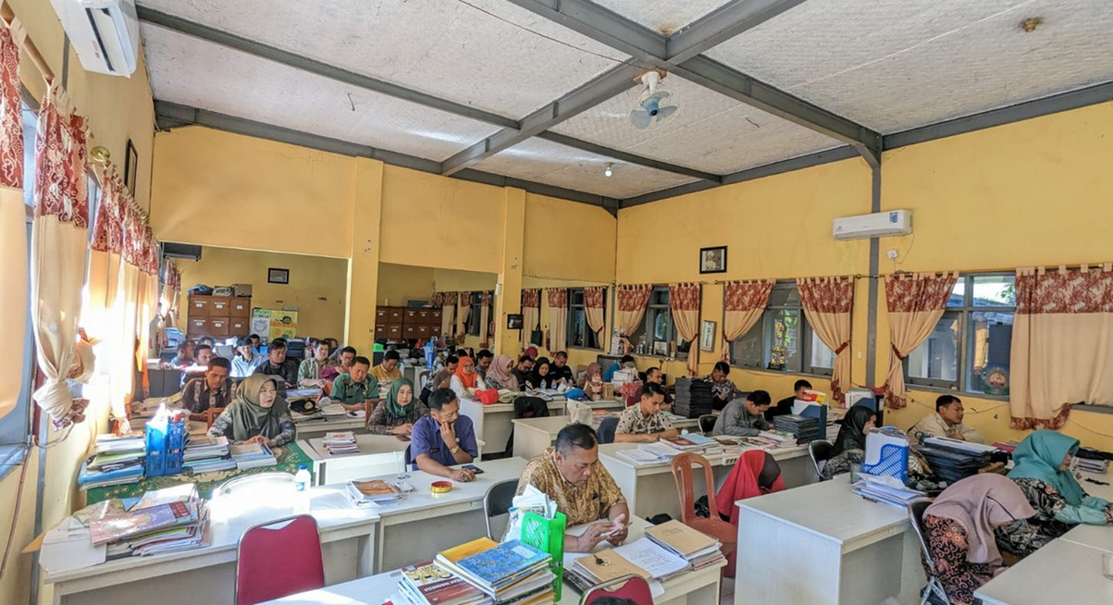

Slide 8
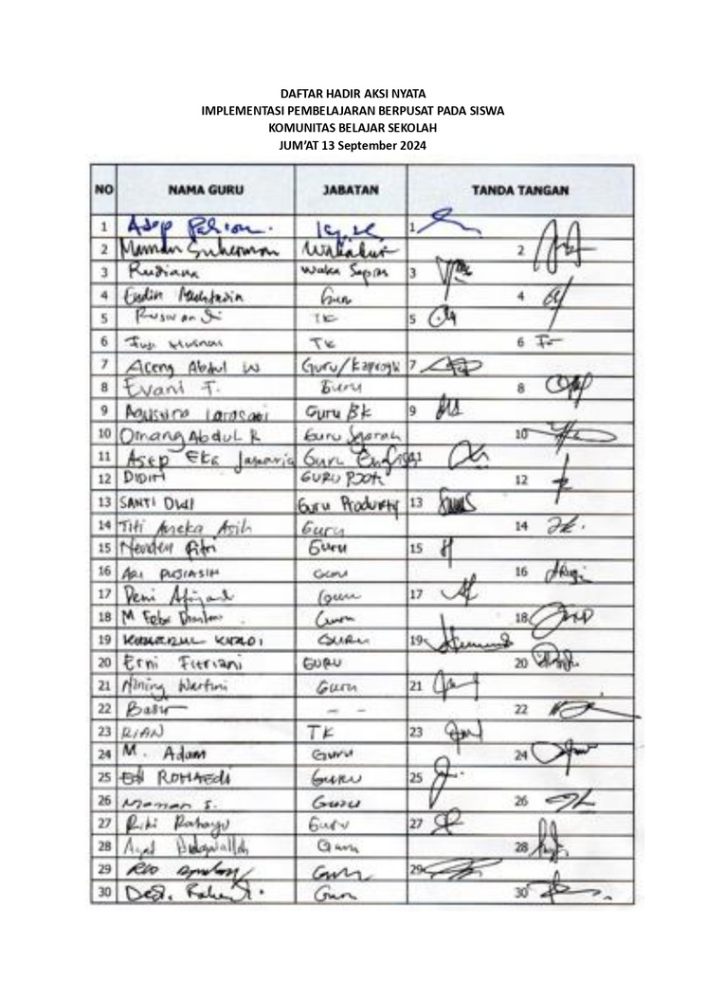
Daftar Hadir

Slide 9
target rencana tindak lanjut
1. Melibatkan seluruh guru dalam Komunitas Belajar Sekolah
2. Tahap Pelaksanaan
-. Tahap Persiapan
: Hari Jum’at , 6 September 2024
-. Tahap Pelaksanaan
: Hari Jum’at, 13 September 2024
-. Tahap Akhir dan Evaluasi
: Minggu ke 3 September 2024

Slide 10
tahap evaluasi hasil rtl dan aksi nyata
Cara yang dapat dilakukan guru untuk mengidentifikasi kebutuhan belajar siswa, diantaranya :
1. Mengamati perilaku siswa-siswa mereka
2. Mendiskusikan kebutuhan siswa dengan orang tua atau wali murid
3. Mengamati siswa ketika sedang menyelesaikan tugas atau aktivitas
4. Bertanya atau mendiskusikan dengan siswa
5. Mencari tahu pengetahuan awal siswa terkait dengan topik yang akan dipelajari
6. Melakukan survei untuk mengetahui kebutuhan siswa
7. Mereview dan merefleksi terhadap praktik pengajaran mereka sendiri

Slide 11
tahap evaluasi hasil rtl dan aksi nyata
Kesiapan Belajar Siswa adalah Kapasitas untuk mempelajari materi, konsep, atau keterampilan baru
Contoh :
Kelompok A adalah siswa yang telah memiliki keterampilan menulis dengan struktur yang baik dan memikiki kosakata yang cukup kaya. Mereka juga cukup mandiri dan percaya diri dalam bekerja.
Kelompok B adalah siswa yang memiliki keterampilan menulis dengan struktur yang baik, namun kosakatanya masih terbatas
Kelompok C adalah siswa yang belum memiliki keterampilan menulis dengan struktur yang baik dan kosakatanya pun terbatas

Slide 12
tahap evaluasi hasil rtl dan aksi nyata
Ciri-ciri pembelajaran Berdiferensiasi:
Berikut adalah beberapa ciri-ciri sebuah pembalajaran yang sudah menggunakan metode berdiferensiasi:
1. Fleksibel
: Pembelajaran metode berdiferensiasi melibatkan fleksibilitas dalam mengajar dan menilai.
2. Pengelompokkan berdasarkan Kebutuhan
: Metode berdiferensiasi melibatkan pengelompokan siswa berdasarkan kebutuhan mereka.
3. Penilaian Formatif
: Pembelajaran berdiferensiasi menggunakan penilaian formatif secara terus-menerus.

Slide 13
tahap evaluasi hasil rtl dan aksi nyata
Ciri-ciri pembelajaran Berdiferensiasi:
4. Tantangan yang sesuai
: Metode berdiferensiasi memberikan tantangan yang sesuai dengan kemampuan dan minat siswa.
5. Keterlibatan Aktif Siswa
: Pembelajaran berdiferensiasi mendorong keterlibatan aktif siswa dalam proses belajar.

Slide 14
tahap evaluasi hasil rtl dan aksi nyata
Manfaat Pembelajaran Berdiferensiasi
  Meningkatkan Partisipasi Siswa
Dalam pembelajaran metode berdiferensiasi, siswa merasa lebih dihargai dan didengarkan karena materi dan aktivitas disesuaikan dengan tingkat pemahaman mereka.
2. Mempercepat Perkembangan Siswa
Dengan menyediakan materi yang sesuai dengan tingkat pemahaman siswa, pembelajaran berdiferensiasi mendorong perkembangan siswa lebih cepat.
3. Meningkatkan Pemahaman Konsep
Setiap siswa memiliki kecepatan dan gaya belajar yang berbeda.

Slide 15
tahap evaluasi hasil rtl dan aksi nyata
4. Meningkatkan Keterlibatan Siswa
Pembelajaran berdiferensiasi memungkinkan siswa untuk memiliki kontrol lebih besar atas proses pembelajaran mereka.
5. Menciptakan Lingkungan Inklusif
Dalam pembelajaran berdiferensiasi, perbedaan individual siswa dihargai dan diterima.
6. Memfasilitasi Pengembangan Keterampilan Sosial
Dalam pembelajaran berdiferensiasi, siswa sering bekerja dalam kelompok kecil atau berasal dari latar belakang yang berbeda.
7. Meningkatkan Kepercayaan Diri
Ketika siswa merasa mendapatkan perhatian dan dukungan yang mereka butuhkan, mereka akan merasa lebih percaya diri dalam kemampuan mereka untuk belajar dan berkembang.

Slide 16
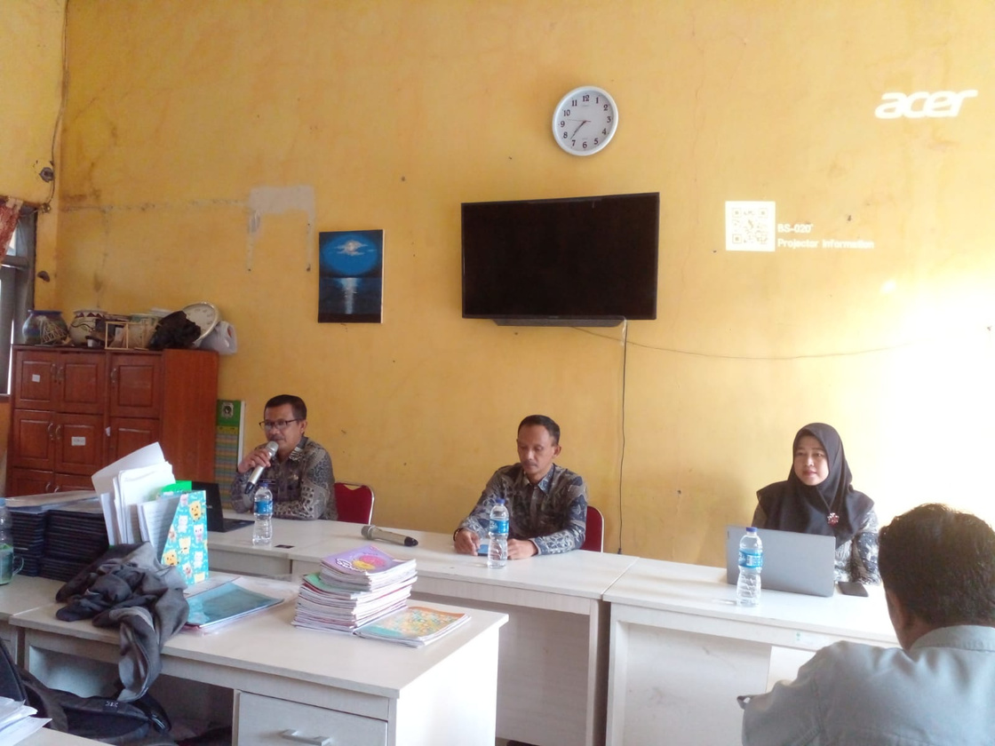
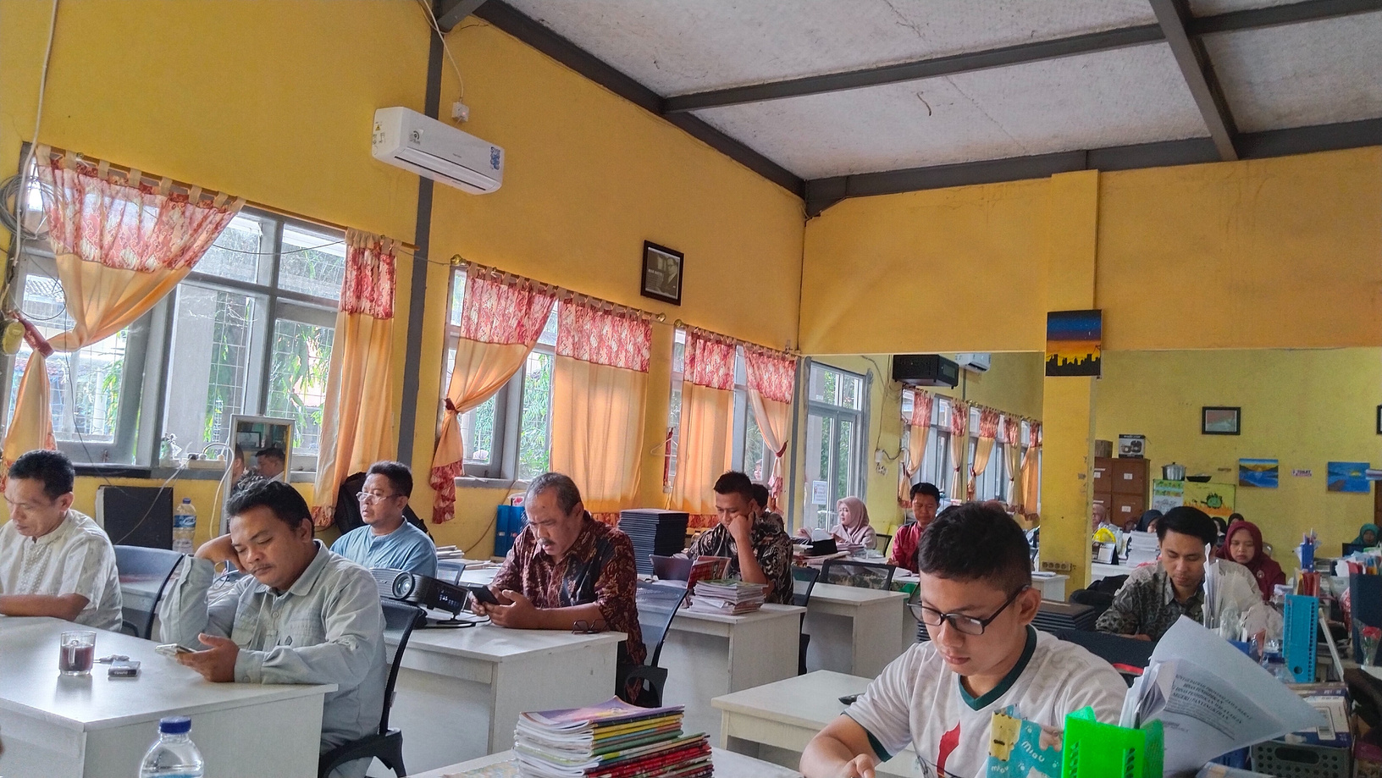
Dokumentasi kegiatan Evaluasi Aksi Nyata

Slide 17

TERIMA KASIH

